Slide 1
대학종합정보시스템
2분반 7조
자바
20162249 이규철
20163294 한슬기
20183161 백다은
20183213 조상은

Slide 2
1. 개요

Slide 3
1. 프로그램 개요
대학에서 필요한 관리 기능들을 하나의 시스템으로 통합하여
대학 구성원들이 보다 효율적이고
편리하게 작업을 할 수 있도록 지원하는 프로그램

Slide 4
2. 요구사항

Slide 5
2. 요구사항
▶ 학사관리 기능 - 학생 / 교수 정보 관리 - 학번 또는 교수번호로 검색 가능 - 학과는 ‘전산학과, 전자공학과, 화학공학과, 기계공학과, 항공우주공학과’로 제한
▶ 수업 관리 기능 - 강좌 등록을 할 수 있고 수정 및 삭제가 가능 - 이미 신청된 강좌에 대해서는 수정 및 삭제가 불가능

Slide 6
2. 요구사항
▶ 수강 관리 기능 - 개설된 강좌에 대해서 수강신청이 가능 - 교수는 자신의 강좌를 신청한 학생들을 명단을 조회할 수 있음 - 교수는 성적을 입력하고 저장할 수 있음 - 학생은 저장된 성적을 확인할 수 있음 - 수업담당자는 학생별로 수강료 청구서를 발급할 수 있음
▶ 사용자 관리 기능 - 초기 설정된 아이디와 비밀번호로 로그인 가능 - 사용자는 로그인 한 후 비밀번호를 변경할 수 있음

Slide 7
3. 로그인

Slide 8
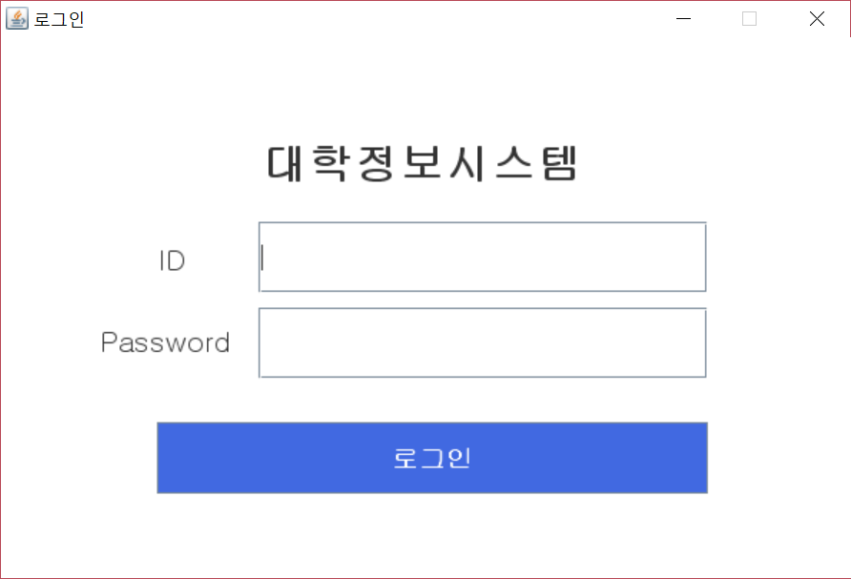
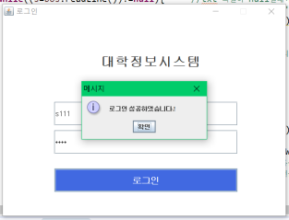
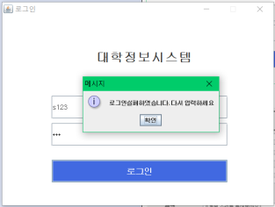
3. 로그인
프로그램을 실행하면 뜨는 초기 화면입니다.

Slide 9
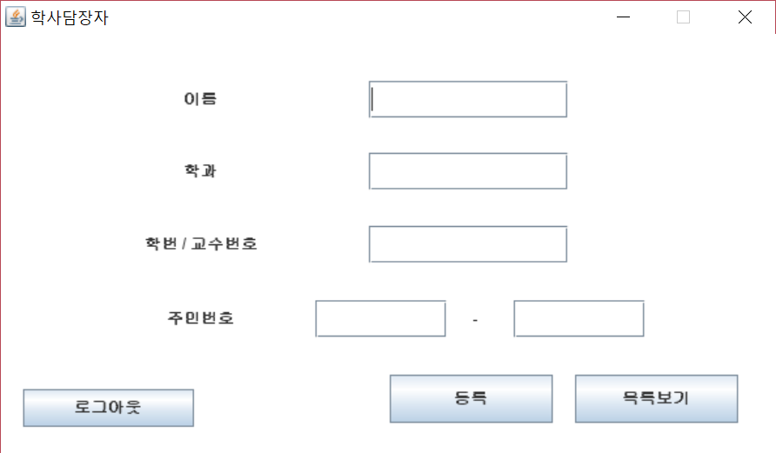
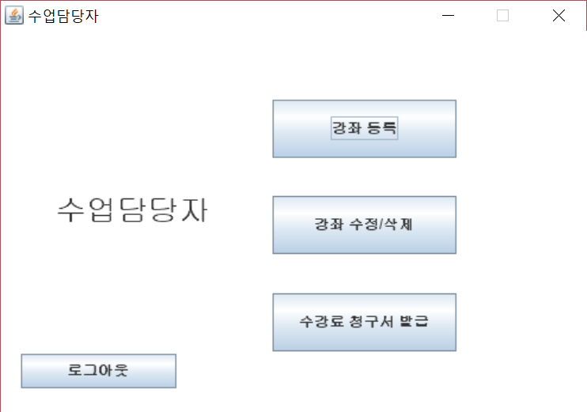
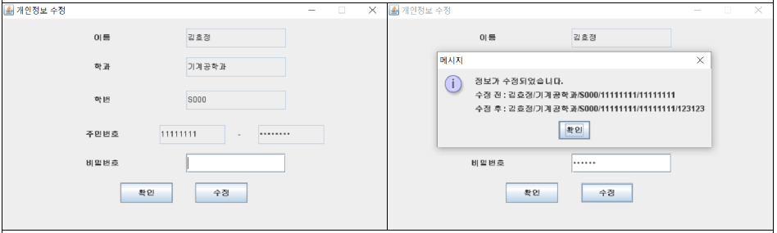
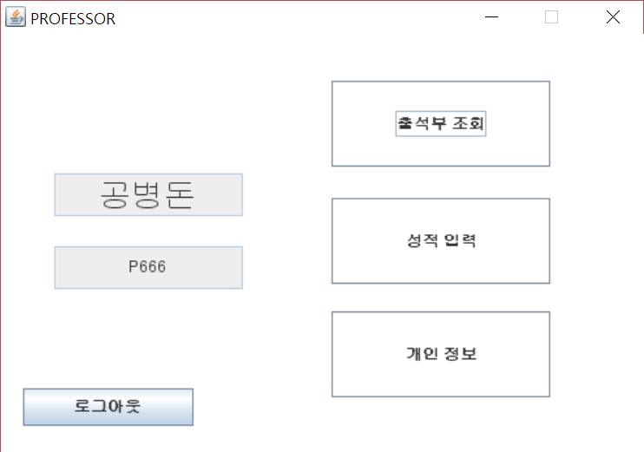
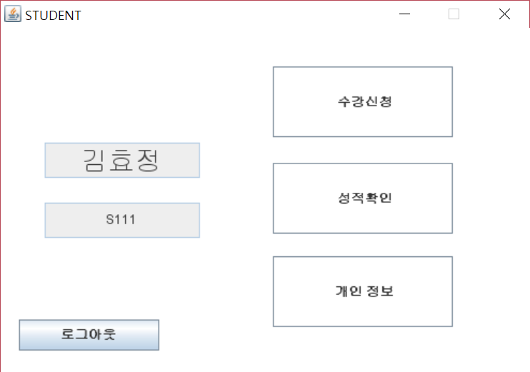
3.1 사용자별 초기화면

Slide 10
4. 학사 담당자

Slide 11
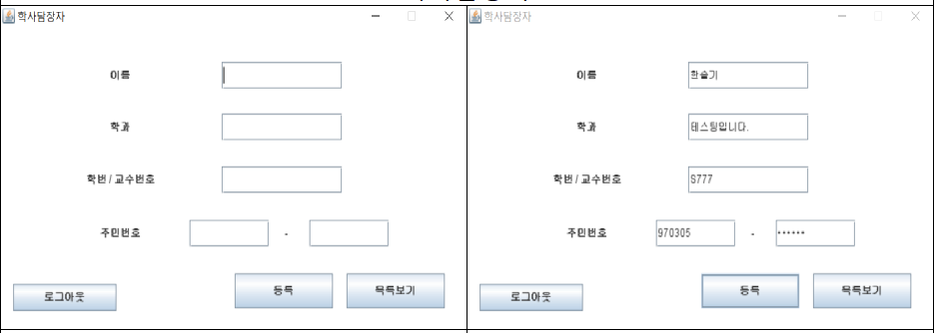
4. 학사 담당자-등록
- 학사담당자로 로그인하면 발생하는 초기화면으로 사용자를 등록할 수 있습니다.
-수정 및 삭제는 JTable을 사용하여 이루어집니다.

Slide 12
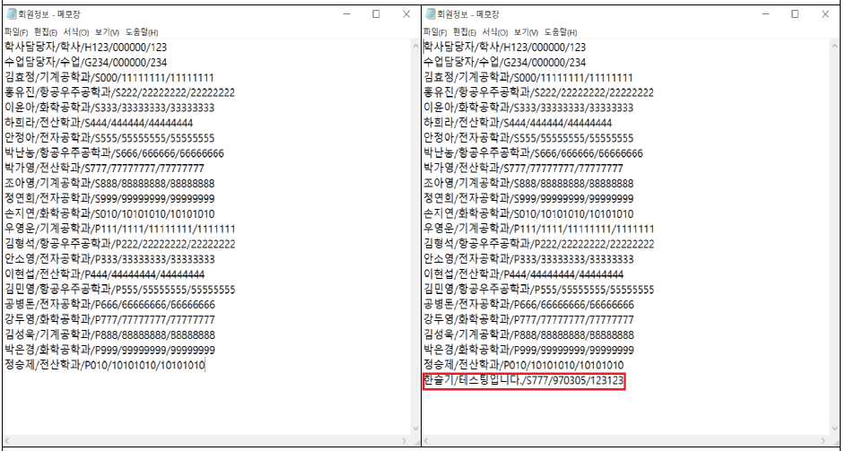
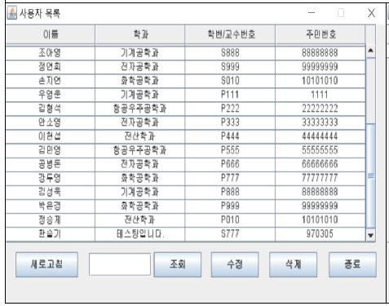
4. 학사 담당자-등록
새로고침 버튼을 통해서 수정된 사용자 정보를 업데이트한다

Slide 13
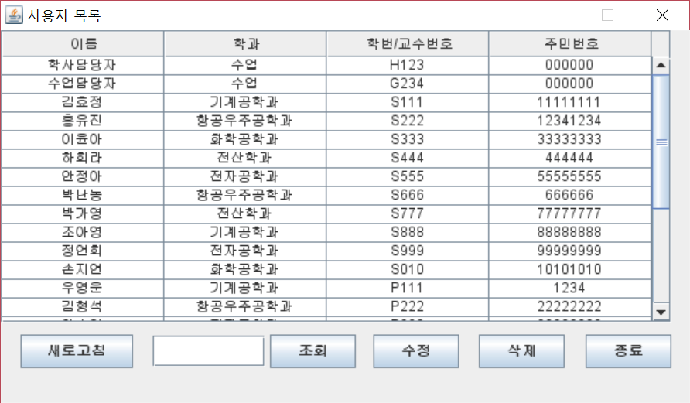
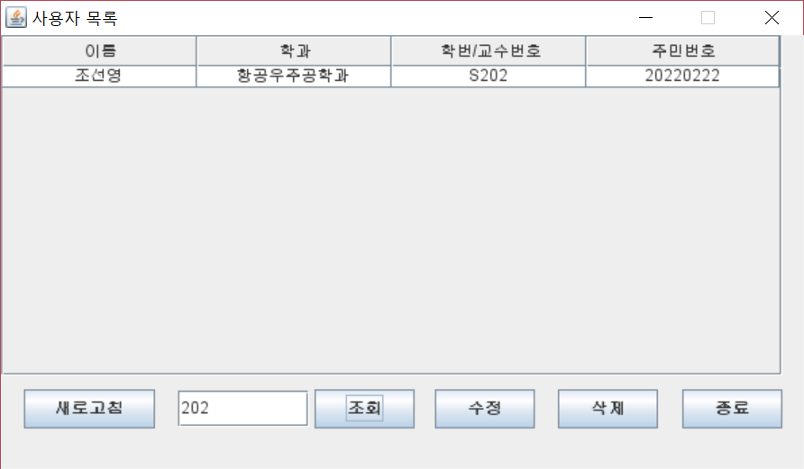
4. 학사 담당자-조회
- 목록보기 버튼을 누르면 JTable을 통해 사용자의 목록이 나타난다.
- JTable에서 선택한 값을 받아온다.

Slide 14
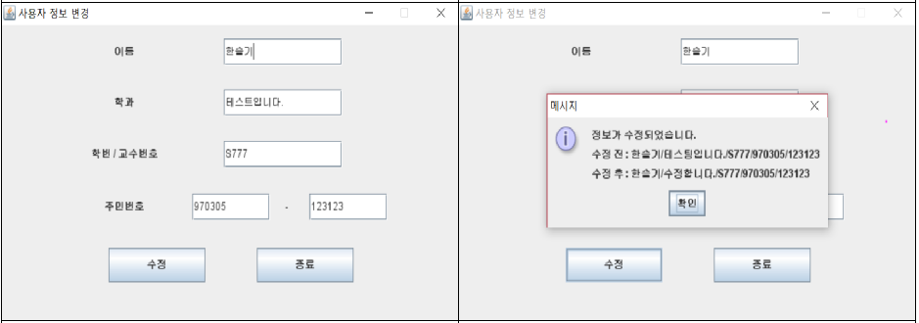
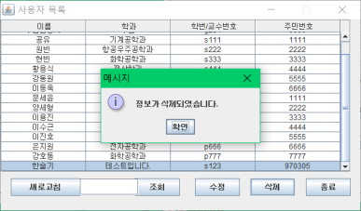
4. 학사 담당자-수정, 삭제
수정할 수 있도록 선택되어진 사용자의 정보를 보여준다.
선택한 사용자를 삭제할 수 있다.

Slide 15
5. 학생

Slide 16
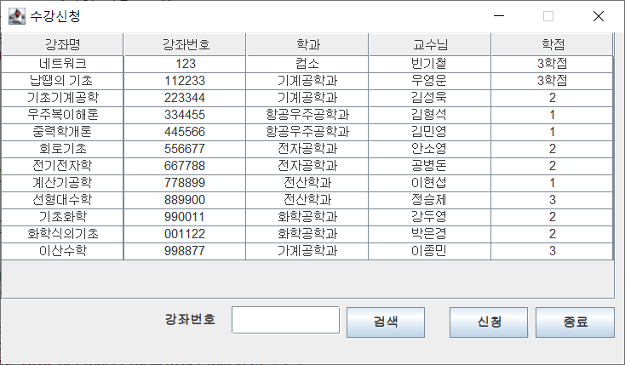
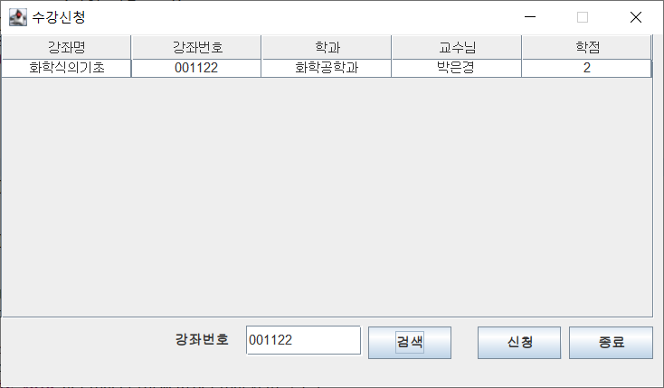
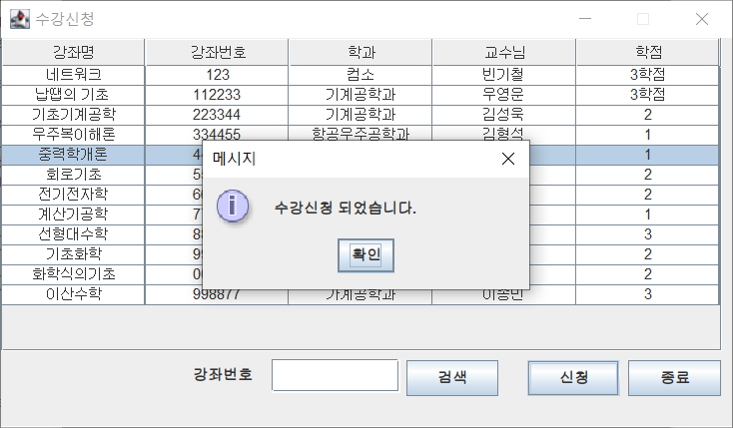
5. 학생
- 학생이 수강신청을 하는 창이다.
- 강좌번호를 통해 검색할 수 있다,
- JTable 값을 받아서 수강신청 한다.

Slide 17
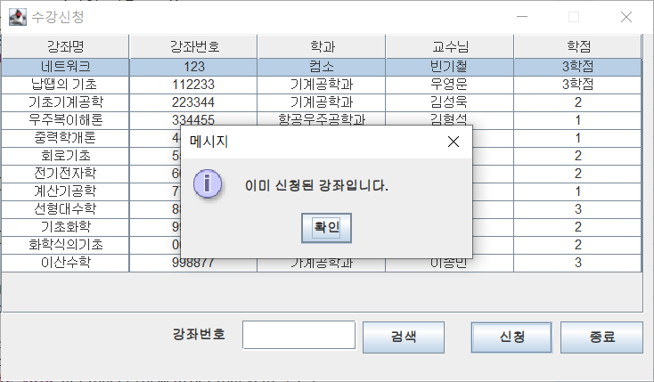
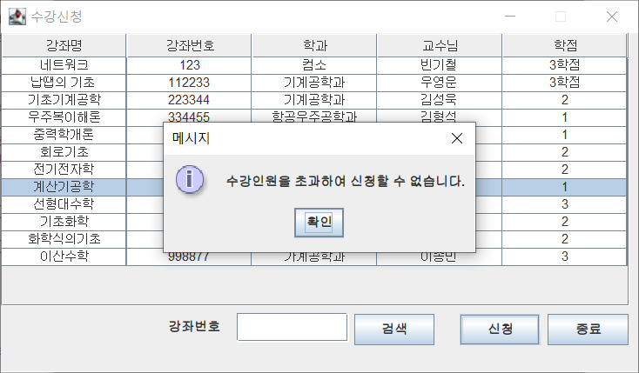
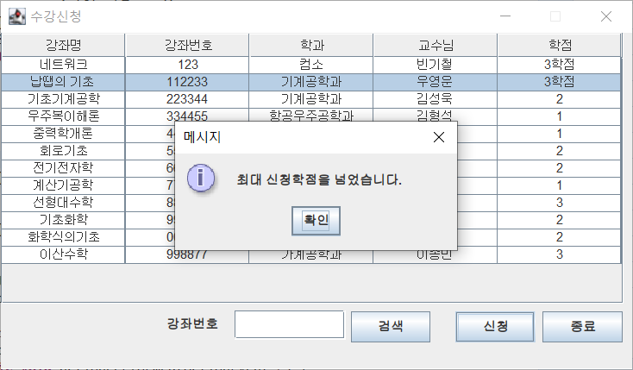
5. 학생
- 한 학생은 18학점 이상 수강 신청할 수 없다.
- 이미 신청한 강좌는 중복 신청할 수 없다.
- 강좌등록을 할 때 설정된 최대수강인원을 초과하면 강좌를
신청할 수 없다.

Slide 18
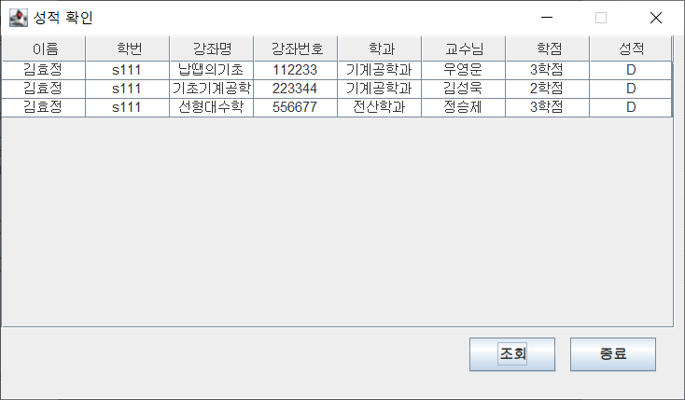
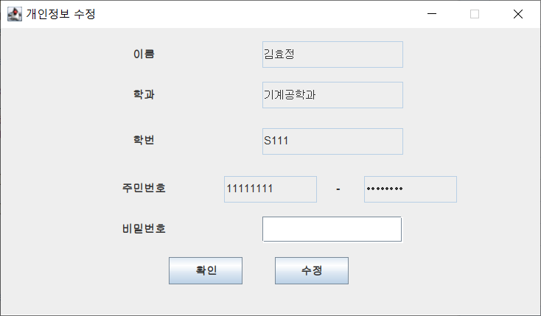
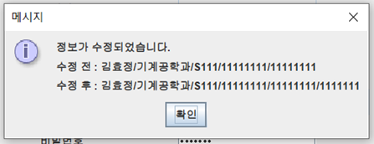
5. 학생
- 자신이 신청한 강좌에 교수가 등록한 성적을 볼 수 있다.
- 조회 버튼을 누르면 입력된 성적이 나타난다.
- 개인정보 수정창을 통해서 초기 설정된 비밀번호가 아닌 자신이 비밀번호를 설정할 수 있다.

Slide 19
6. 교수

Slide 20
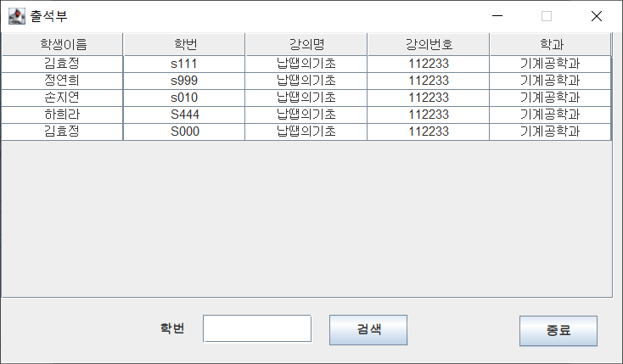
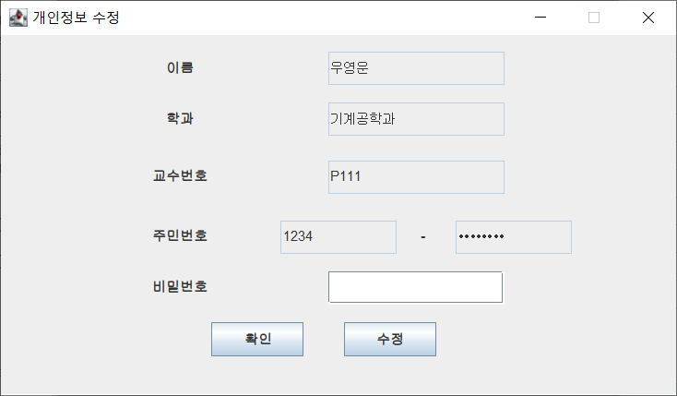
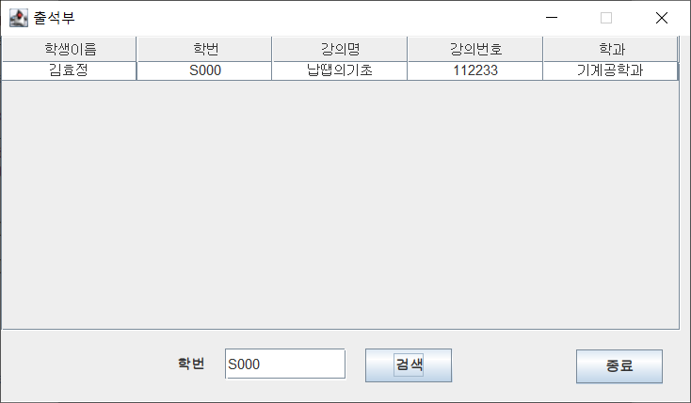
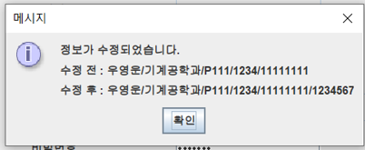
6. 교수
- 자신의 강좌를 신청한 학생들의 명단을 확인할 수 있다.
- 로그인한 뒤 등록되어 있는 본인의 정보를 보고 비밀번호를 수정할 수 있다.

Slide 21
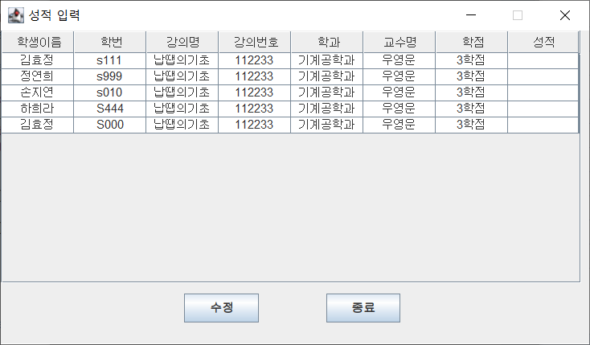
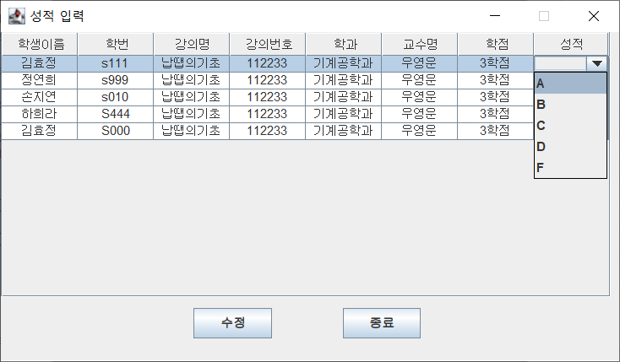
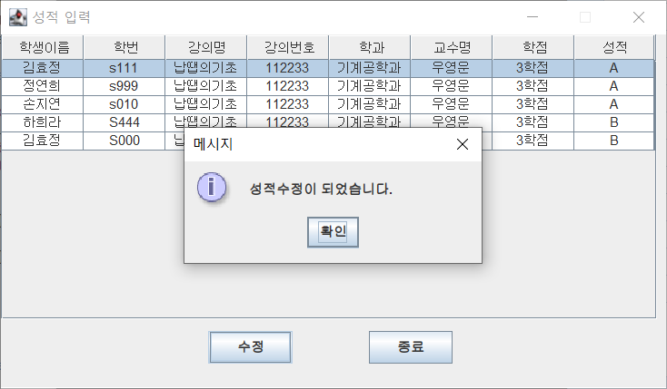
6. 교수
- 학생들의 성적을 입력할 수 있다.

Slide 22
7. 수업 담당자

Slide 23
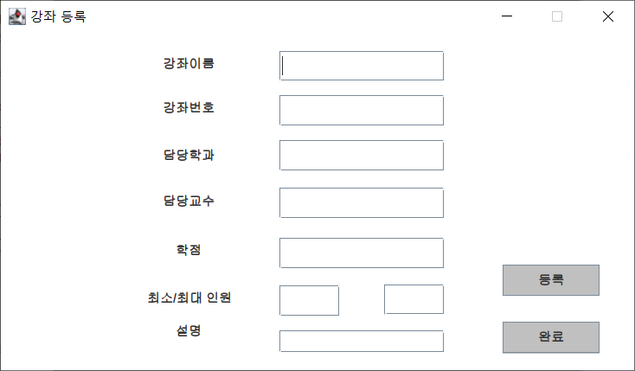
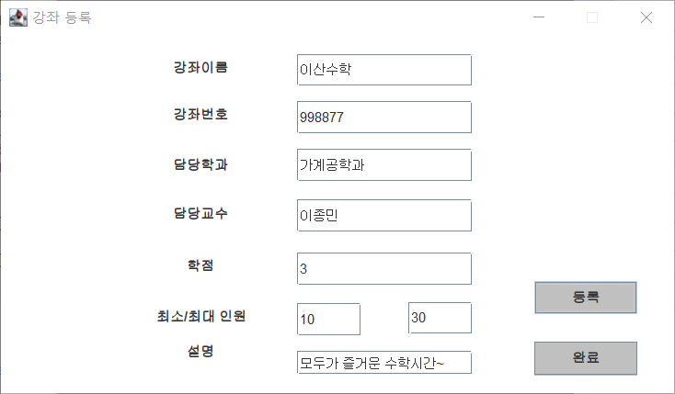
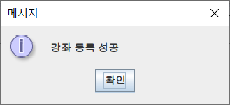
7. 수업 담당자
- 강좌를 등록할 때 필요한 정보들을 입력 받고 저장하면 강좌 등록이 완료 된다.

Slide 24
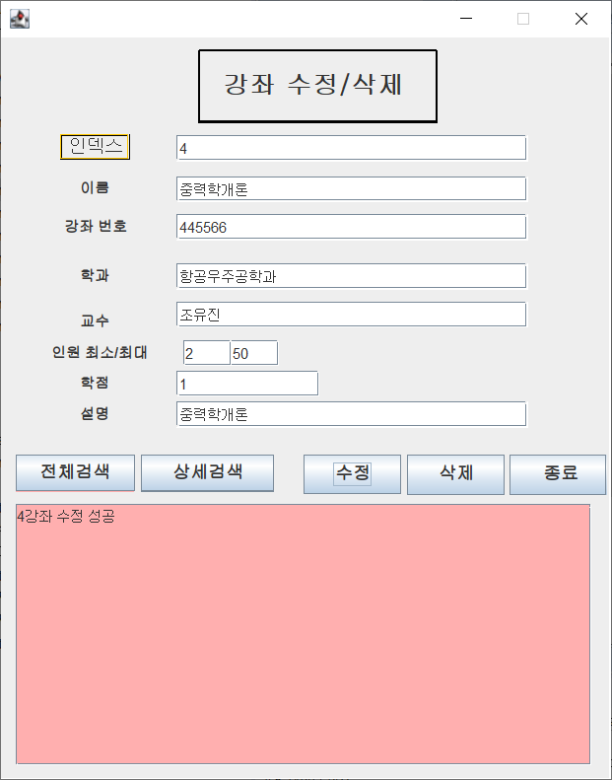
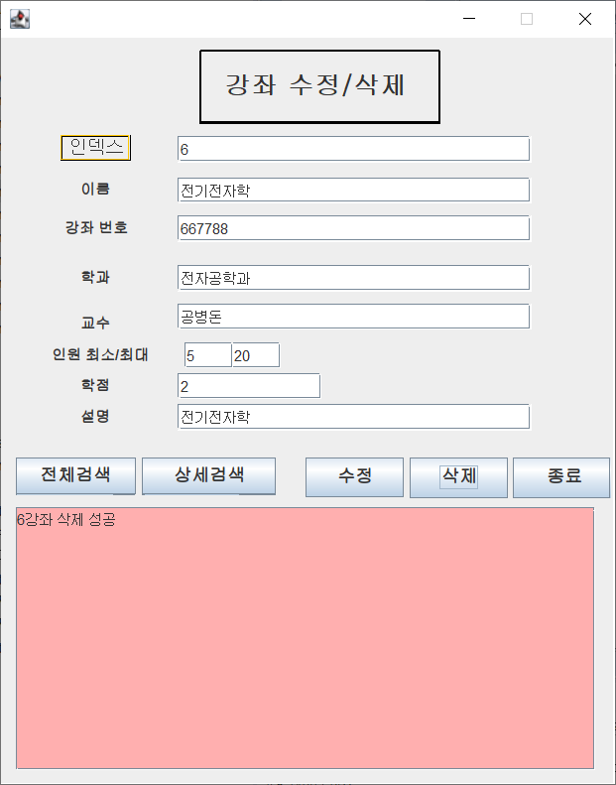
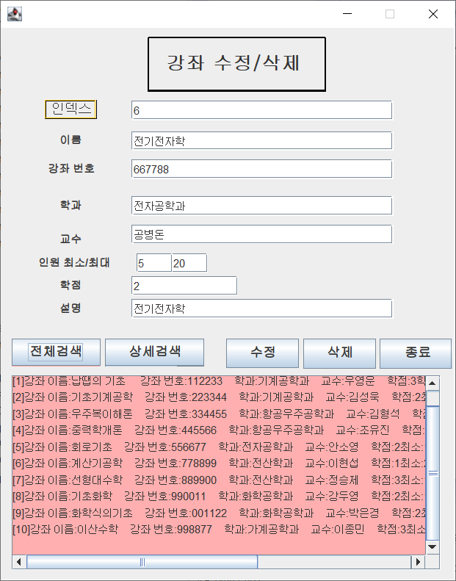
7. 수업 담당자
- 원하는 강좌를 선택하여 수정 또는 삭제할 수 있다.

Slide 25
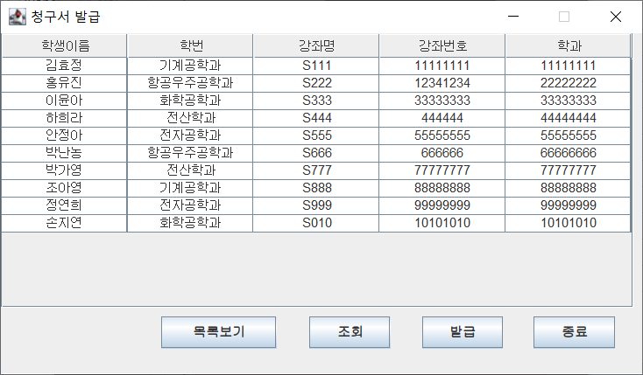
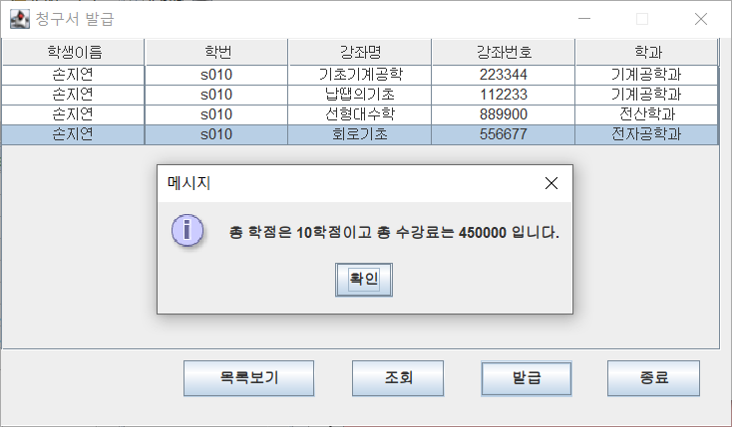
7. 수업 담당자
- 사용자 정보 중 학생들의 정보만 목록에 보이도록 한다.
- 원하는 학생을 선택하여 조회버튼을 누르면 선택된 학생이 등록한 강좌목록이 출력되고 수강료가 발급된다.

Slide 26
8. 완성도 평가

Slide 27
8. 완성도 평가
99%
90%
99%
90%
학사담당자
수업담당자
학생
교수

Slide 28
9. 일정 및 역할 분담

Slide 29
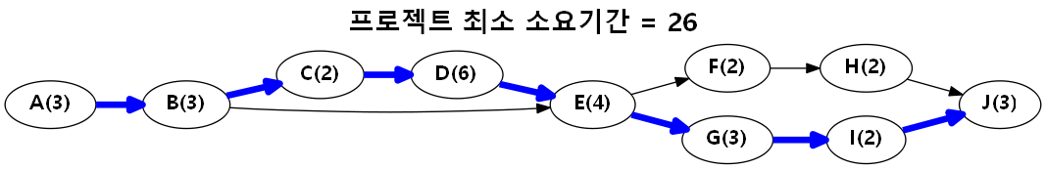
9. 일정 및 역할 분담
이규철 | 수업 담당자 구현 보고서 작성
한슬기 | 로그인, 학사 담당자 구현 보고서 작성
백다은 | 교수 기능 구현 보고서 작성 ppt 제작
조상은 | 학생 기능 구현 회의록 정리 보고서 작성 ppt 제작
“ 약 10주 ”

Slide 30
9. 일정 및 역할 분담
7주차 - 로그인 기능 / 강좌등록 기능 /
사용자 등록 기능 / GUI작성
8주차 - 수강신청기능 / 출석부 및 학점입력 기능
9주차 - 데이터사용 방법 / 수강료 청구서 발급 / 학생 성적확인
10주차 - 프로그램 테스팅 및 완료
1주차 - 주제선정 및 주요기능 정리
2주차 - 계획서 작성
3주차 - 산출물 체크리스트 작성
4주차 -
5주차 - 산출물 체크리스트 작성
6주차 - 스마트깃 URL 공유 및 CLONE

Slide 31
9. 일정 및 역할 분담
▶ 이규철
- 강좌 등록 및 수정 구현 - 클래스 다이어그램 작성 - 계획서 및 보고서 작성
▶ 한슬기
- 로그인 기능 코드 구현 - 사용자 등록, 수정, 삭제, 조회 코드 구현 - 개인정보 수정 코드 구현 - 계획서 및 보고서 작성
▶ 백다은
- 교수 출석부 확인 코드 - 성적 입력 코드 구현 - PPT 작성
- 계획서 및 보고서 작성
▶ 조상은
- 수강신청 코드 구현 - 성적확인 코드 구현 - 수강료 청구서 발급 코드 구현
- PPT 작성 - 계획서 및 보고서 작성

Slide 32
- The End -

